Slide 1
班组现场安全管理方法与实践

Slide 2
主 要 内 容
一
现场安全管理概述
二
现场安全管理主要方法
三
常见危险作业安全管理技术
四
承包商安全管理要点
五
松下公司现场安全管理实践

Slide 3
1、现场安全管理概述
管理目的
管理内容
管理方法
管理要素
为什么要关注现场？
作业现场是真正创造附加价值的地方，是制造产品、创造价值的场所，是生产力要素的集结地，是进行生产作业活动的载体。
事件发生的地点：生产线，车间，销售点…还是办公室，会议室?
作业现场安全管理重点：5S管理、定置管理、设备能源管理和安全卫生管理。
★

Slide 4
1、现场安全管理概述
管理目的
管理内容
管理方法
管理要素
计划
组织
协调
物流
设备
场所
生产目标
管理任务
管理内容
管理目标
治理
优化
规范
人员
作业
制度
安全目标

Slide 5
1、现场安全管理概述
管理目的
管理内容
管理方法
管理要素
提高工作有效性
目标管理法
动素分析法
信息控制法
提高危险识别力
危险预知法
现场
安全
管理
方法
头脑风爆法
使工作持续改进
PDCA循环法
定置管理法
提高工作规范性
5S管理法
目视管理法
标准化管理法

Slide 6
现场管理的要素4M1E
1、现场安全管理概述
管理目的
管理内容
管理方法
管理要素
良好的工作环境、整洁的作业现场、融洽的团队氛围，有助于提升员工的工作热情，从而提高达成目标的机会。
环境（Environment）
机器设备（Machine）
材料（Material）
材料是企业生产的重要资源，大多数企业中，材料成本是产品成本的主要成分，因此材料应作为管理的重要要素。
机器设备、工装夹具是生产现场的利刃，充分利用是管理者的职责之一。
人力（Manpower）
方法（Method）
企业中的技术手段、工艺水准至关重要。企业文化、行事原则、标准规范、制度流程等与技术手段一起构成企业的Know—How,可以统一归入“方法”这一资源之中，成为企业在同行竞争中取胜的法宝。
员工是企业最大的财富，也是最重要的资源，如何选人、用人、育人、留人，是企业管理核心的课程

Slide 7
主 要 内 容
一
现场安全管理概述
二
现场安全管理主要方法
三
常见危险作业安全管理技术
四
承包商安全管理要点
五
松下公司现场安全管理实践

Slide 8
1、5S-TPM
投资者满意
员工满意
强执行力
社会满意
客户满意
安全生产
消除浪费
核心竞争力
优秀员工
优质产品
JIT
IE
高效率
纳期短
优质环境
ERP
TPM
低成本
企业管理
ISO9000
TQM
高效率
5S现场管理
优秀的企业是管理出来的，而5S是企业管理的基础，它不断地为企业的成长输入养分，让企业之树长青。

Slide 9
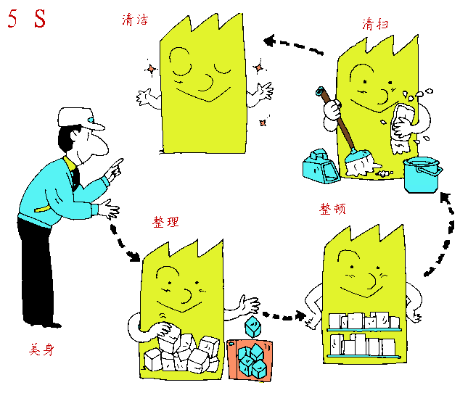
1、5S-TPM
清扫
清扫场所，做到无尘、异物、脏物，干净、明亮、整齐
清洁
维持整齐场所，标准化、制度化、规范化
素养
养成良好习惯，自觉遵守规章制度
整顿
定位放置使用物品，使人、机、物协调
素养
整理
区分多余物（去除）和必需品（保留）

Slide 10
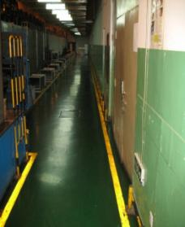
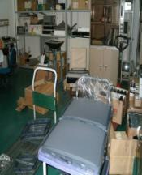
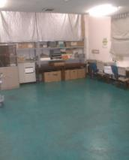
1、5S-TPM
  整理 （SEIRI）
      将混乱的状态收拾成井然有序的状态
      消除不安全因素
      整理是为了改善企业的体质
      文件、材料 、零部件、车台柜架等各种物品都应纳入整理范围
  整顿（SEITON）
      整顿就是将寻找东西的时间减少为“零”
      能在30秒内找到要找的东西，免除“寻找”的时间浪费，把要用的东西以最简便的方式放好
      一目了然、 能迅速取出、 能立即使用
      处于节约的状态
实验室整理整顿前后

Slide 11
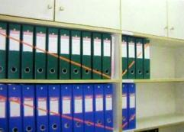
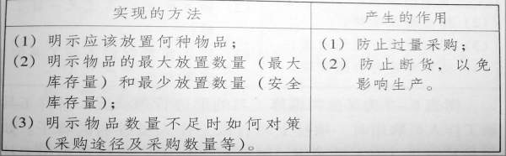
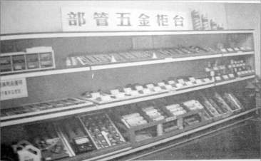
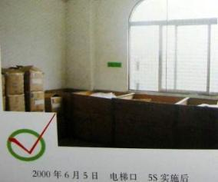
1、5S-TPM
  安全库存量与最大库存量的揭示
文件夹放置对错一目了然
物品堆放限高标志

Slide 12
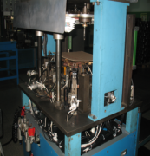
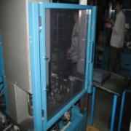
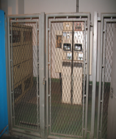
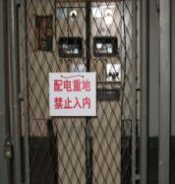
1、5S-TPM
  清扫（SEISO）
      “清扫”，就是经常打扫，常保清洁。将岗位保持在无垃圾、无灰尘、干净整洁的状态
      清扫的对象：地板、天花板、墙壁、工具架、橱柜等现场存放的各种物品，达到“六面光”
      机器、工具等设备设施，达到“漆见本色铁见光”，监测测量等用具达到精度准确，可靠有效
  清洁（SEIKETSU）
      “清洁”，即维持整理、整顿、清扫成果
      优美的环境必须大家来维持、保护，因此，必须将整理、整顿、清扫活动进行到底
      就是制度化、规范化、标准化； 管理公开化，透明化
组立设备后面无防护板

Slide 13
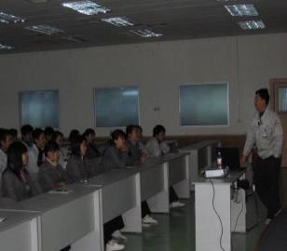
1、5S-TPM
  修养 （ SHITSUKF ）
      修养就是养成遵守既定事项的习惯
      认真遵守执行规定，保持自身之美，就是修养
      养成良好的5S管理的习惯，愉快、舒适地工作
      求礼貌谦让、相互关心，遵章守纪、严守标准，强调责任意识、团队精神、诚信和信守承诺；提倡“讲良言，禁恶语”，讲的是以身作则,人人向上
  安全 （Safety）
      安全就是要“以人为本”，遵照“安全责任制”的要求认真落实安全生产责任制，保证员工身心健康和企业经营的高速发展；
      安全就是避免不可承受风险的伤害；安全就是要消除不安全因素，改善不安全状态，克服不安全行为。排除各种隐患和险情，使所有职工免遭不可接受风险的伤害，创建安全、舒适、健康的作业环境。

Slide 14
1、5S-TPM
5S关系示意
人员
自觉推进
改善和提高企业形象
安全、质量
提高满意度
培养人才
不自觉的人为零
亏损为零
投诉为零
热情对应
信守约定
素养
消除过剩库存
消除浪费
制度
场所
清洁
整理
降低成本
消除不良零部件
故障的事前防止
浪费为零
提高质量 优质服务
清扫
整顿
不良为零 故障为零
提高生产性
消除不良
判断
危险因素
清洁的
作业环境
环境
机器
物品
定置
严守交货期
提高安全性
工伤为零
推迟交货为零

Slide 15
5S推行目的与活动例表
 | 概 要 | 目 的 | 活 动示例
整 理 | △发生源对策 △层别管理 | △没有无用品、多余的物品 △尽可能地减少半成品的库存数量 △减少架子、箱子、盒子等 | △清除无用品，采取发生源对策 △明确原则，果断消除无用的物品 △ 防止污染源的发生 △确保空间并逐渐扩大
整 顿 | △有效、整齐地保管物品 △无寻找时间 | △做到必要时能立即取出需要的物品 △决定正确的存放布局，充分利用狭窄的场所 △在提高工作效率的同时创造安全的工作环境 | △ 高效地保管和布局 △创造整洁的工作环境，创造高效的(质量、效率、安全)物品存放的方法和布局 △彻底进行定点存放管理，减少寻找物品的时间
清 扫 | △清扫、点检 △环境的近况 | △维护设备的精度，减少故障的发生 △创造清洁工作场所，提前发现设备的不完善 △及时采取措施的体制 | △实现无垃圾，无污垢 △维持设备的高效率，提高产品质量 △强化对污染源的处置对策
清 洁 | △一目了然管理 △标准化管理 | △创造一个舒适的工作环境 △持续彻底地整理、整顿， △清扫，以保持或保障安全、卫生 | △强化功用设备的维护和管理 △努力使异常现象明显化，并通过观察进行管理
修 养 | 培养良好的习惯 △创造有规律的工作环境 | △创造能赢得顾客信赖的关系 | △创造纪律良好的工作场所 △培养各种良好的礼节， △养成遵守集体决定事项的习惯
安 全 | △以人为本 △“安全第一、预防为主” △“不伤害自己、不伤害他人、不被他人伤害” | △ 增强人员安全意识 △进行危险源辩识、风险评估、风险控制，消除不可承受的风险 | △以安全生产责任制为核心，完善各项规章制度和各种操作规程，做到有章可循 △ 强化安全教育，遵章守纪，安全上岗作业 △ 查隐患，抓治理，消除不安全状态 △突发事件的消除，达到伤亡事故为零的目的

Slide 16
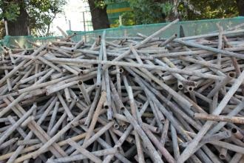
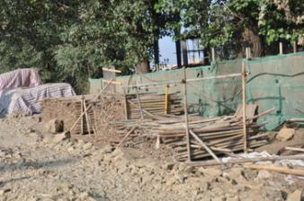


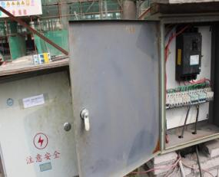
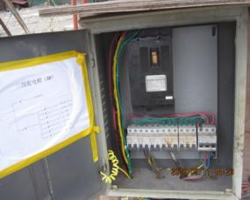
整改前后示例
整改对照
整理干净
脚手杆堆放混乱
安装接地线，更换电缆
配电箱门无接地，箱体无接地，没有做到三相五线制

Slide 17
1、5S-TPM
  定置管理“三要素”
      场所：明确物品放置场所
      办法：摆放整齐、有条不紊
      标识：地板划线定位、明确标识
  确定放置场所
      放在岗位上的哪一个位置比较方便？进行布局研讨；制作一个模型（1/50）
      便于布局规划；将经常使用的物品放在工段的最近处；特殊物品、危险品设
      置专门场所进行保管；物品放置100％定位。
  规定摆放方法（三定）
      定点：确定摆放方法，例如：架式、箱内、工具柜固定放置，充分利用空间。
      定类：产品按机能或按种类区分放置；便于拿取和先进先出。
      定量：确定使用数量；做好防潮、防尘、防锈、防撞等措施。
  实施要领
      规划流程、合理布局、划线标识、定置定量定类、完善标识、自我检查、陪同检查、追踪改善、绩效评估、持续改进
★

Slide 18
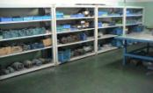
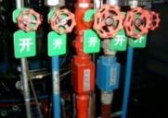

现场定置定位管理（示例）
定置摆放
三要素、三定
A、车间物品实行定置摆放（按定置图摆放）。
B、工位器具、料箱摆放整齐不能超高，人行通
道两边物品或物品锐边不得突出。
C、危险部位应设置安全标志。
类别：
名称：
最大限量（数量）：
责任部门： 责任人：
A、车间安全通道应以醒目的划线界定。
B、车间的安全通道其人行道宽应不小于lm。车
行道宽应不小于1.8m。
C、车间通道不得有l处以上(含l处)被堵塞或占道
超过道路宽度的1／3。两条通道的交叉路口堆放
物品不得超过通道宽度的1／3。
D、车间通道不得有3处以上(含3处)被占。车间通
道占道不得超过总长度的5％。
安全通道
作业区域地面状况
A、地面平整，无障碍物和绊脚物，坑、壕、池应
设置盖板或护栏；
B、地面无积水、积油或垃圾杂物；
C、脚踏板应完好，牢固且防滑。

Slide 19
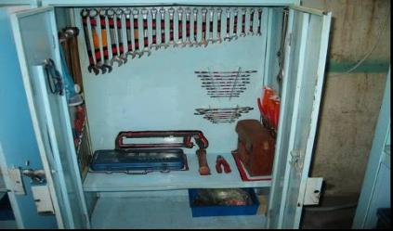
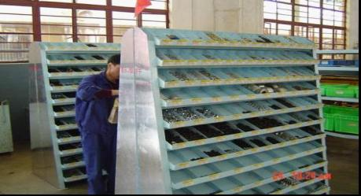
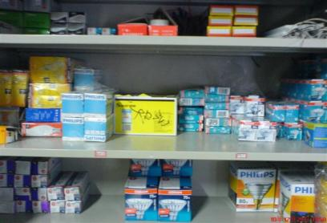
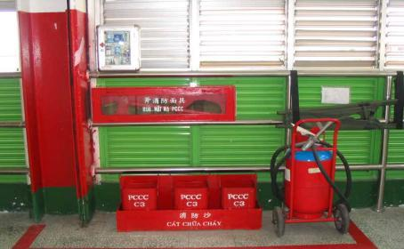
现场定置定位管理（示例）
工具柜管理模型
定置管理
小材料管理模型
目视化管理-零部件存放
目视化管理-消防器材模型

Slide 20

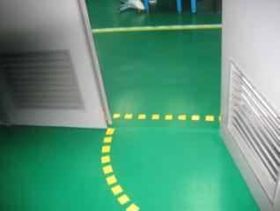
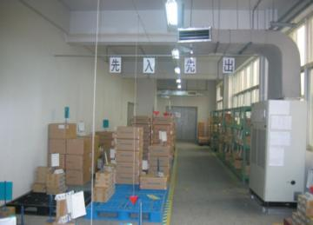
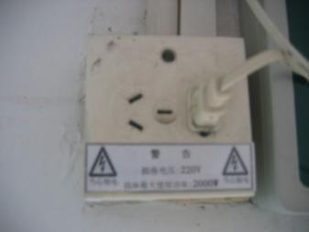
PMRZ：灵活运用颜色的可视化管理（清晰的标识）
促成全员的共识、共鸣、共行！
环境赏心悦目，提高效率！
提高识别能力，自然自觉遵守管理！
避免差错、防止危险发生！

Slide 21
落实规范 持之以恒
（1）
用白线划分的部品放置场
横竖（X\Y轴）白线划分设置5台设备的位置（场所的规则）
场所的混乱来自于︻大约︼︻大概︼等模模糊词汇
台车1
台车2
台车3
台车4
台车5
（2）
稍微越线或稍微倾斜可以吗？
台车1
台车2
台车3
台车5
台车4
台车5
稍微……这样的程度……
(渐渐扩大)
（3）
台车2
台车4
台车3
台车1
终于什么东西都放在放置场了，反正都放在附近了，什么是原来的姿态全然不知了！
（4）
台车2
台车5
台车1

Slide 22
生产现场5S活动表
 |  | 活动内容
五分钟5S活动 | 1 | 检查你的着装状况和清洁度
 | 2 | 检查是否有物品掉在地上，将掉在地上的物品都捡起来，如零件、产品、废料及其他
 | 3 | 用抹布擦干净仪表、设备、机器的主要部位以及其他重要的地方
 | 4 | 擦干净溅落或渗漏的水、油或其他脏污
 | 5 | 重新放置那些放错位置的物品
 | 6 | 将标识牌、标签等擦干净，保持字迹清晰
 | 7 | 确保所有工具都放在应该放置的地方
 | 8 | 处理所有非必需品
十分钟5S活动 | 1 | 实施五分钟5S活动的所有内容
 | 2 | 用抹布擦干净关键的部件及机器上的其他位置
 | 3 | 固定可能脱落的标签
 | 4 | 清洁地面
 | 5 | 扔掉废料箱内的废料

Slide 23

TPM全员设备管理
通过全员参与，创建并维持优良的设备管理系统，提高设备开机率（利用率），增进安全性及高质量，从而达到应急的和计划外的维修最小化，全面提高生产系统的运作效率
【TPM五大要素】
TPM致力于设备综合效率最大化的目标：设备停机率为零
TPM在设备一生建立彻底的预防维修体制；设备全过程管理
TPM由各个部门共同推行；要求各部门职责明确，全员参与
TPM涉及每个雇员，从最高管理者到现场工人
TPM通过动机管理，即自主的小组活动来推进

Slide 24
推进TPM基本要求
提高工作技能
    没有好的工作技能，全员参与将是一句空话
改进精神面貌
    精神面貌好，才能形成好的团队
    共同促进，共同提高
改善操作环境
    现场整洁，物料、工具等分门别类摆放，缩短设置调整时间
TPM活动提倡全员参与，鼓励员工提出合理化建议，评价指标是人均提案件数和员工提案参与率。

Slide 25
2、一点课、一点改善
  一点课：一种在现场进行安全培训的教育方式
  三块内容：基础知识、改善案例和各种问题
  更好的传递知识，分享经验，加深员工理解
  让员工记得住，学得会，忘不掉
  “一点改善”，持续改进
中粮包装无锡工厂班组改善工作统计
类别 年份 | 一点课 | 一点改善 | 减少成本
2007年 | 37 | 0 | 据粗略估计，每年可节约成本200余万元。
2008年 | 543 | 221
2009年 | 665 | 341
2010年1-9月 | 606 | 405

Slide 26
3、反三违
事故多起因于违章行为
不安全行为 80%～90%
不安全状态 20%～10%
习惯性违章
固守旧有的不良作业传统和工作习惯
违反有关规章制度、操作规程、操作方法
违章分类
作业性违章
装置性违章
指挥性违章

Slide 27
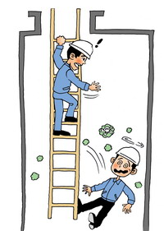
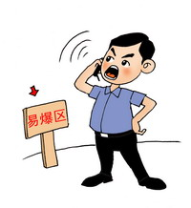

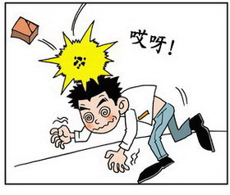
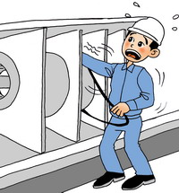
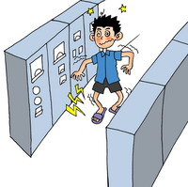
常见作业性违章行为
不按操作规定进行操作
不按规定使用个人劳动安全防护用品
着装不符合规定
攀、坐、站、倚、行位置姿态不符合安全规定
随意挪用现场安全设施或损坏现场安全标志
吊物、传运物件操作方法，违反规程规定
起重作业操作方法、指挥信号违反规程或现场施工安全操作措施规定
使用的安全工具、安全用具不合格
工作中不遵守劳动纪律，从事与生产无关的活动
其它不符合“三不伤害”的作业行为

Slide 28
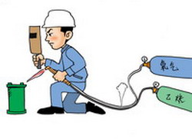
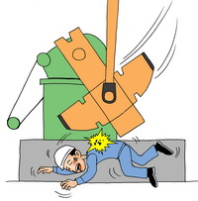
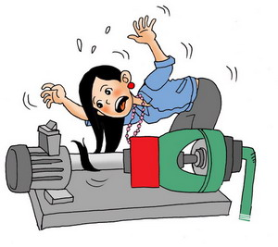
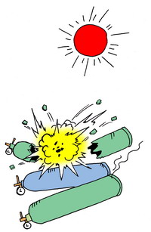
常见装置性违章
安全防护装置不全、有缺陷或不符合规程规定
安全标志、设备标志不全、不清晰或不符合规定
作业现场不能保证满足规程规定的安全距离
生产、施工现场的安全设施不全或不符合规程规定
生产、施工场地环境不良
施工机具、设备、工器具、脚手架结构等不符合安全要求或强度不够
安全防护用品、用具配备不全、数量不足、质量不良
易燃、易爆区、重点防火区，防火设施不全或防火措施不符合规定要求
易燃易爆物品存放位置、地点、环境不符合安全规定
设备在非安全状态下运行

Slide 29
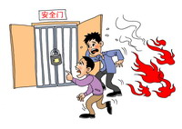
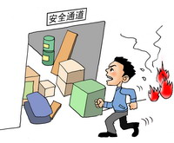
常见指挥性违章行为
指派不具备安全资格的人员上岗，不考虑工人的工种与技术等级进行分工
没有工作交底，没有安全技术措施，没有具备生产、作业安全的必备条件，或应办工作票、操作票、事故应急抢修单而不办，即组织生产
擅自变更经批准的安全技术措施或工作票、操作票、事故应急抢修单
不按“安规”要求填写、签发工作票、操作票、事故应急抢修单等
对职工发现的装置性违章和技术人员拟定的反装置性违章措施不闻不问，不组织消除
擅自决定变动、拆除、超出力运行，而没有相应的技术措施和安全保障措施，或是让职工冒险作业
不按规定给职工配备必须佩带的劳动安全卫生防护用品
不顾职工身体实际情况，强令加班加点，超负荷劳动。
29

Slide 30
3、反三违
（一）习惯性违章特点
特 点
方
便
性
隐
蔽
性
传
染
性
误
导
性
阻
碍
性
潜
伏
性
顽
固
性

Slide 31
3、反三违
方便性
跨越或省去一个或几个正常的操作程序步骤
省力、省时
传染性
从众心理，跟风效仿
误导性
指挥者、管理者不重视
违章得不到及时纠正
潜移默化，误导作用
阻碍性
逆反心理，总以为自己的习惯性方式好用、管用
缺乏新思维、新观念、新机制学习和接受能力

Slide 32
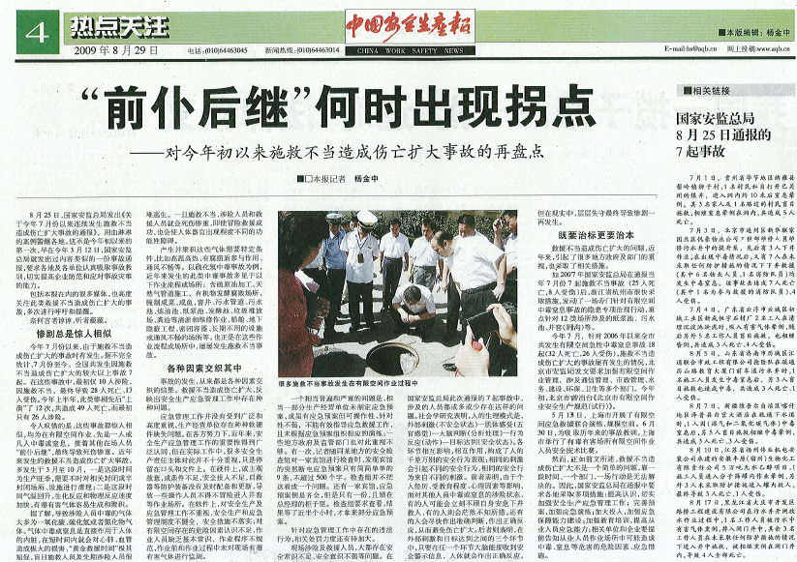
3、反三违
潜伏性
违章不一定都会发生事故
量变到质变需要积累
顽固性
一旦形成习惯，往往不容易纠正
1
死亡和失时工伤事故
死亡、重伤
10
轻伤
事故
30
财产损失
300
无伤害、无损失事故
险肇事故
>1000
隐患
危险源

Slide 33
三违原因
资 质
◇身心的机能和健康状态的不正常性，操作的不适合性和改变。
◇缺少工作欲望。
◇注意集中的低下，习惯和大意（单调操作监视作业）充足超过和放松
◇情绪低调时，晚上和睡眠不足时，空腹、满腹时
◇重劳动与长时间劳动时，深夜与通宵工作时
◇初次操作与生手、长时间刺激连续时，过度的注意集中与过剩的情绪以及过小的刺激
◇未教育、训练不足，理解力不足、必要知识技能未确定、操作上的不适应
◇停电、自动=手动切换、隧道（山洞）的出入口
◇地上=高处、车上=船上不同机种的使用、现场的巡视时
◇经过长期休息后的出勤、工作调换时
◇耀眼色彩，调和的不协调，不容易看见的板、时间晚
◇过暗的照明，过热的温度，过高的湿度和噪音，振动以及动作的偏差。
个人的特性
意 志
紧张程度
生理的情绪
个人的能力
疲劳状态应急反应
肉体的疲劳
过失 原因
精神的疲劳
教育训练
状态变化
急激性
中间性
环境条件
缓慢性
知觉操作性
动作操作性

Slide 34
皮特森-人失误致因分析
同事的压力
上级的评价
个人的价值
性情、精神
方面的问题
事故造成的后
果、事故的发生
尺寸、力、
范围、感觉
一致性、
人的能力、
希望的操作
才能、身体、
精神状态、酒、工
作压力
任务、信息、
担心、危险性
动机、态度、
兴奋、
生物节律
按当事人的
态度逻辑地
决策
下意识发生
失误的倾向
操作的设计
操作
矛盾的表示
认为可
能性小
在某种状态下
承受负荷的能力
人机学原因
过负荷
决策错误
人失误
管理方面缺陷：方针、
责任、监督、检查、训练、
对危险的认识、其他
事故
伤害、损坏

Slide 35
违章心理分析
骄傲自大，争强好胜
情绪波动，思想不集中
技术不熟练，遇事惊慌
盲目自信，思想麻痹
“不信邪”、“不在乎”、“耳边风”、“找麻烦”
盲目从众，逆反心理
工作枯燥，厌倦心理
错觉、下意识心理
心理幻觉，近似差错
环境干扰，判断失误
疲劳作业连头转，代替他人作业

Slide 36
3、反三违
（二）习惯性违章原因
主观原因
侥
幸
心
理
麻
痹
心
理
马
虎
心
理
取
巧
心
理
逞
能
心
理
蛮
干
心
理
无
知
心
理
麻
木
心
理
逆
反
心
理
从
众
心
理
奉
上
心
理
唯
心
心
理
习惯性违章

Slide 37
3、反三违
客观原因
岗位
培训
不到
位
作业
环境
不安
全
管理
制度
不完
善
社会
环境
不理
想
习惯性违章

Slide 38
3、反三违
（三）如何反习惯性违章
与安全标准化作业相结合：引起重视，接受教育，有章可循
与安全培训教育相结合：事故案例教育、班前5分钟讲安全、各类活动
与安全生产监督考核相结合：违章纠查队、发现违章行为及时制止
开展分析“吓一跳”活动
加强法制教育
心理咨询、亲情教育
把执行安全规程纳入考核范围：与工资、晋升、荣誉、机会挂钩

Slide 39
峰峰集团“杜绝违章作业” 经验
班组职工要做到“杜绝违章作业”，必须对自己所从事的工作和所操作的设备进行安全检查，做到“二坚持、三懂、四查”
“二坚持”
一是任何情况下都要
坚持安全技术操作规程
二是任何情况下都要坚持标准化作
业。
“三懂”
一懂自己操作的设备结构、性能、原理
二懂自己所辖工艺流程
三懂发生意外或事故的防护措施
“四查”
一查自己所操作的设备运行状况是否良好
二查自己岗位的清洁工作是否符合安全生产、文明生产的要求
三查自己的操作、作业环境是否存在不安全因素或隐患
四查自己是否按劳保规定正确穿戴劳动防护用品

Slide 40
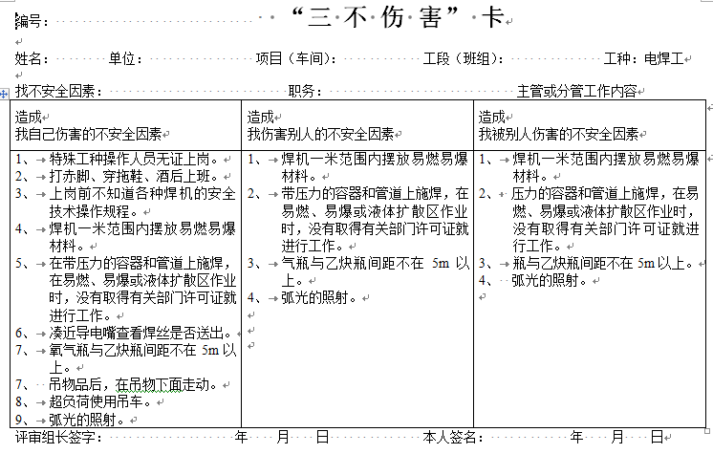
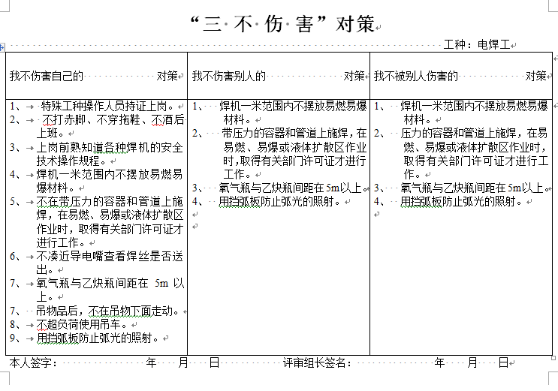
“三不伤害”卡 “三不伤害”对策
4、三不伤害
  “三不伤害”：不伤害自己、他人，不被他人伤害
  基本方法
  以无事故或最大限度地减少事故为目标
  以人的安全行为为对象，以按章操作为主要内容
  分析辨别作业过程各种致害因素，制定控制措施
Notes:
40

Slide 41

培养安全习惯是“三不伤害”的重要措施
加强联系，养成及时沟通习惯
  工作语言应清楚、准确、有效
  搬运重物必须互相照顾、同起同落、步调一致
推行安全生产确认制
  用反复核实、联系复诵、确认表、标识提醒
养成“预见”的习惯
养成工作完毕检查的习惯
保持安全文明的工作环境
养成动作均匀平稳的工作习惯
正确使用防护用品

Slide 42
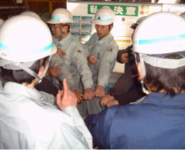
5、危险预知，追求“0事故”
危险预知活动（Kiken Yochi Trainning，简称KYT）
  针对生产的特点和作业工艺的全过程，以其危险性为对象，以作业班组为基本组织形式而开展的一项群众性的安全教育和训练活动
  全员参与的“自我管理”活动
  适用于企业生产全过程的所有作业
危险预知训练的目的
  解决员工本来“知道”“会做”，但没做的问题
  提高员工感知危险的敏锐程度
  提高员工工作中的注意力
  提高员工解决问题的能力
  加强员工付诸实践的热情
  建立预防型、参与型的企业安全文化

Slide 43
作业过程分析
确定分析作业项目
曾经发生事故的作业
危险和危险设备作业
使用新设备/材料/工艺/技术的作业
操作复杂困难的作业/紧张的作业
进行作业调查
调查作业过程、内容
调查与作业有关的规程和制度
调查设备、工艺和环境情况
调查曾发生的事故及其原因
进行作业观察
目视作业全过程并记录动作要素和时间
录象动作全过程，然后放映，观察和记录
采用5W1H分析法从原因、对象、地点、时
间、人员、方法六方面依次进行系统提问
和考察
进行分析研究
作业过程改进
取消
（Eliminate)
合并
(Combine)
重组
(Rearrange)
简化
(Simple)

Slide 44
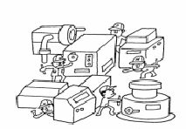

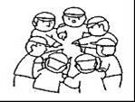
危险预知和控制四步法
查找危险因素，预测可能出现的事故
分析本质原因，共同制定对策
实施治理和控制措施
实现事故为0的目标
⑴查找危险因素、预测可能事故
⑶实施治理和控制措施
⑷实现
0事故
目标
⑵分析本质原因、共同制定对策
“岗位达标、专业达标和企业达标”

Slide 45


5、危险预知，追求“0事故”
[4]
零事故目标
[3]
[3]
整改
治理
风险控制
[2]
[2]
讨论对策
落实措施
全员参与
危险预知

Slide 46
5、危险预知，追求“0事故”
  安全操作规程确认
作业准备确认
设备的操纵、显示、安全装置是否正常可靠；
工器具摆放是否到位，现场是否清洁整齐；
材料物品的堆放是否妥当
作业通道是否顺畅等。
作业方法确认
按照标准化作业规程，对作业方法进行确认，
确认无误后才允许启动设备。
运转是否平稳；
有无异常振动、噪音或其他预示危险的征兆；
各种运行参数的显示是否正常等。
设备运行确认
设备关闭确认
与设备开启相同，按照标准化作业规程关
闭设备的方法，确认后才允许关闭设备。
人员作业位置、作业方法；
作业时的指挥联络形式；
作业中出现异常情况时的对策。
多人作业确认

Slide 47
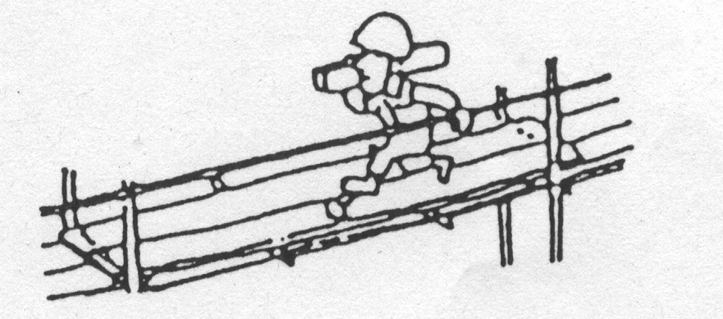
例1：作业员在脚手架上
搬运材料行走
不安全的状态
●脚踏板不稳
●脚踏板潮湿
●零乱的残余材料
●扛着货物看不见脚底下
●站在脚踏板的边缘
〔例：在脚踏板上作业坠落〕
死 亡
重 伤
（打寒战）
滑
踩空
不安全的行动
坠落
危险因素
现象
（事故的类型）
结果
因为～做～、因为～、做～ 成为～、做～

Slide 48
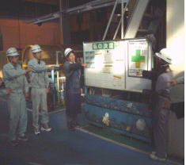
手指口唱效果鉴定试验结果
实践-手指口唱
发生错误% （百分比）
1.0
2.0
3.0
2.38
(100)
什么都不做
1.00
(42)
只口唱
0.75
(32)
只手指
0.38
(16)
手指口唱

Slide 49

实践-手指口唱
●通过手和身体相接触（骨肉情感）指差唱和，进一步增强亲近感、整体感
● 以全员为对象，进行确认“手指齐呼”口号。为的是把重要的事项灌输在人的头脑里，同时步调一致地提高整体意识，团结意识。 （提倡全员的「危险的重点」、「团队行动目标」意识等）。
“手指齐呼”是通过全体人员手指着对象齐呼确认，使小组成员步调一致，提高小组的整体
感和连带感的方法。一般是在早、晚的碰头会上手指齐呼
“每个人都是不可缺的！”
“好！”等标语口号。
纵拳的形状 ⇒ 伸出食指
〔攥拳！！〕

Slide 50
主 要 内 容
一
现场安全管理概述
二
现场安全管理主要方法
三
常见危险作业安全管理技术
四
承包商安全管理要点
五
松下公司现场安全管理实践

Slide 51
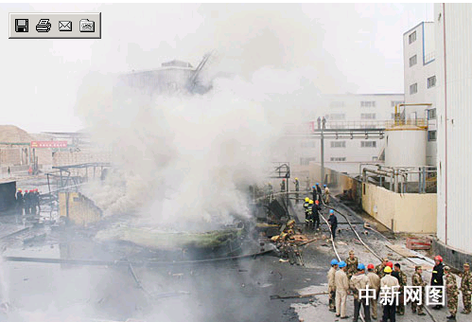
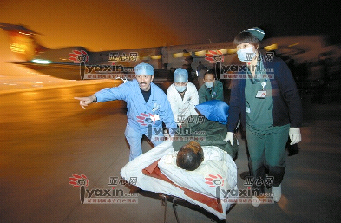
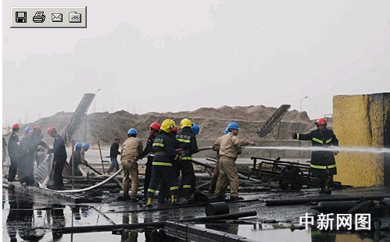
1、案例启示
益海粮油新疆阿克苏粮油公司油罐爆炸
2010年3月26日
酸化油车间油罐爆炸
3人死亡，其中一人炸飞100米远
动火作业引爆挥发性气体爆炸

Slide 52

1、案例启示
75%的死亡事故源于危险作业
危险作业风险未受到足够重视
作业许可制度缺失
危险作业前基本未制定作业方案
危险作业前未组织危险有害因素辨识
危险作业现场缺乏检测和监护
培训不到位，作业人员、审批人员缺乏必备能力
应急准备不充分，应急救援不力
作业后缺乏现场验收和评估，未吸取教训，悲剧一再重演
危险作业是虎口冒险，一定要严格防范，杜绝群死群伤事故

Slide 53

2、常见危险作业
中粮集团危险作业安全许可标准
动火作业安全许可
动土作业安全许可
断路作业安全许可
设备检修作业安全许可
高处作业安全许可
吊装作业安全许可
受限空间作业安全许可
盲板抽堵作业安全许可
临时用电作业安全许可
外来施工人员现场作业安全许可
熏蒸作业安全许可

Slide 54
3、常见危险作业安全管理要点
按照规避、消除、减轻先后次序，尽可能减少危险作业的风险、频次、持续时间和作业人员数量，避免危险作业为首选
作业类型 | 职责要求 | 作业前管理 | 作业中管理 | 作业后管理 | 许可证管理
动火 | √ | √ | √ | √ | √
受限空间 | √ | √ | √ | √ | √
起重吊装 | √ | √ | √ | √ | √
………… | √ | √ | √ | √ | √

Slide 55
3、常见危险作业安全管理要点
基本作业流程
提出作业需求
落实责任制
承包商管理
实施风险辨识
制定控制措施
制定现场处置方案
办理许可证
现场逐项检查
确认符合作业条件
委派现场监护人
签发作业许可证
安全技术交底
开始进行危险作业
现场监护
作业结束
清理现场
作业单位
许可人员

Slide 56
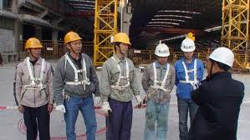
3、常见危险作业安全管理要点
  作业前
      风险分析和制定方案
      办理作业许可和安全技术交底
      配备应急资源
      作业前条件检查
  作业过程
      按照危险作业许可要求作业
      过程监护和监督
      应急处置
  作业后
      清理现场、验收
      总结、改进、存档

Slide 57
（1）动火作业
危害分析
作业分布
预防对策
能直接或间接产生明火的工艺设置以外的可能产生火焰、火花和炽热表面的非常规作业
电焊
气割
氧气焊
氩弧焊
角磨机磨光及切割
切割机切割
钻孔
锤击、打磨、喷沙
等离子切割
烘烤
切削
喷灯、火炉
煨管、熬沥青、炒沙子
临时用电或使用非防爆电动工具
使用雷管、炸药等进行爆破作业
在易燃易爆区使用非防爆的通讯和电气设备

Slide 58
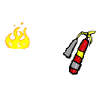
（1）动火作业
危害分析
作业分布
预防对策
美国每年因动火作业：
  12630起火灾
  直接财产损失3.1亿美元
  死亡31人
动火作业火灾材料TOP10（不含民居）
动火作业火灾场所TOP10（不含民居）

Slide 59
（1）动火作业
危害分析
作业分布
预防对策
特级动火
  生产运行状态下
  带压不置换
  易燃易爆装置、管道、储罐、容器
一级动火
  易燃易爆场所特级之外
  管廊动火
二级动火
  特级和一级之外
  禁火区动火
  全部停车，清洗置换，分析合格、有效安全隔离的易燃易爆场所
固定动火区动火
  食堂
  实验室
  机修车间
易燃易爆场所举例 | 火灾危险性分类
使用正己烷的浸油装置区 | 甲类
正己烷储罐区 | 甲类
玉米淀粉干燥装置区 | 乙类
玉米粕干燥及包装区 | 乙类
玉米淀粉包装间 | 乙类
麸质饲料、蛋白粉包装间 | 乙类
玉米糊精干燥装置区 | 乙类
玉米糊精包装间 | 乙类
沼气储气柜区 | 甲类
环氧乙烷装置区 | 甲类
酒精储罐区 | 甲类
酒精蒸溜装置区 | 甲类
环氧乙烷储罐区 | 甲类
其他易燃易爆区

Slide 60


（1）动火作业
危害分析
作业分布
预防对策
特殊危险场所举例 | 爆炸区分类
盛装正己烷设备及输送管道 | 0区
正己烷储罐 | 0区
淀粉干燥装置及输送管道 | 20区
粕成品罐及输送管道 | 20区
淀粉成品罐 | 20区
麸质饲料成品罐及输送管道 | 20区
蛋白粉成品罐及输送管道 | 20区
糊精成品罐 | 20区
糊精干燥装置及输送管道 | 20区
沼气储气柜及输送管道 | 0区
环氧乙烷装置及输送管道 | 0区
酒精储罐 | 0区
酒精蒸溜装置及输送管道 | 0区
环氧乙烷储罐 | 0区
带压不置换容器
其他易燃易爆粉尘、气体和液体的20区和0区的特殊危险场所

Slide 61


（1）动火作业
危害分析
作业分布
预防对策
管理措施
  辨识相关法规标准，做好合规性评价
  明确相关人员职责，严格落到实处
  作业人、审批人、监护人、检测人、应急人（都要经过培训）
  合理划分动火作业级别与区域等级
  不同等级对应合理控制措施
  明确动火作业流程
  加强票据管理
  一点、一票、一监护
技术措施
应急准备
教育培训

Slide 62
（1）动火作业
危害分析
作业分布
预防对策
安全距离
管理措施
技术措施
  30m之内
  无可燃气体
  15m之内
  无可燃液体
  无空洞、窨井、地沟、水封，否则要清理、分析、封盖
  10m之内
  无可燃物，都要清理干净/覆盖
  墙壁、地面、导槽等能穿透火花、热量和火焰的开口与缝隙要覆盖
  5m（氧气瓶与乙炔瓶间距）
30m
应急准备
教育培训
15m
10m

Slide 63
（1）动火作业
危害分析
作业分布
预防对策
消除危险源
管理措施
风险规避
技术措施
  首选不动火作业
  尽可能减少动火作业
  尽可能在指定的动火区开展动火作业
  尽可能减少动火作业的持续时间
  尽可能减少现场作业人员的数量
工程措施
应急准备
管理措施
教育培训
个体防护

Slide 64


（1）动火作业
危害分析
作业分布
预防对策
  可靠切断（停止 运行易燃易爆设施）
  盲板、扇形阀、眼镜阀、插板“可靠”
  闸阀、盘型阀、三杆式蝶阀“不可靠”
  置换吹扫（停气动火）
  蒸汽置换、氮气置换、惰气置换“可靠”
  直接置换、空气置换“最不安全”
  置换介质与被置换介质的密度和体积关系
  正压动火（不停动可燃介质容器表面动火）
  非常危险，尽量不要采用
  物料清洗和铲除（粘结在设备内壁的易燃、有毒物质）
  清水灌洗/加热水煮/蒸汽冲洗化学清洗/人工铲除
  动火取样分析
  取样时间：动火前30min，动火作业期间
  取样点的位置（气体与空气密度比）
  足够的保险系数（爆炸下限的20%）
  检测方法不正确=没有检测
管理措施
技术措施
应急准备
教育培训

Slide 65
（1）动火作业
危害分析
作业分布
预防对策
管理措施
  事前制定现场处置方案，明确：
  可能出现的紧急情况
  应急措施
  联络方式
  逃生与救护方法
  配备消防器材
  从事必要时请专职消防队到现场
  动火作业现场要通风良好，产生可燃物及时清理
  作业完毕之后，监护人要确认现场无火种（通常监护30min）之后才可离开现场
技术措施
应急准备
教育培训

Slide 66


（1）动火作业
危害分析
作业分布
预防对策
管理措施
自动消防系统
技术措施
  建筑及厂房的自动喷淋系统完好
  所有烟雾探测和报警系统都不能关闭
  作业点的探测器可以覆盖起来，以免作业时误报警
  所有自动喷淋系统不得关闭
  作业点上方的喷头可以用湿巾覆盖起来，以免误动作
应急准备
教育培训

Slide 67

（1）动火作业
危害分析
作业分布
预防对策
管理措施
  所有管理层、执行层都应经过培训，开展年度能力与意识评价，确认符合性
  负责人、签发人、许可人、监护人、检测人、执行人
  作业人员特种作业持证上岗
  培训主要内容
  作业现场主要风险
  典型事故案例
  设备操作程序
  现场应急处置方案
  个体防护设备的使用
  动火审批负责人及其联系方式
  不需要办理许可的定点动火作业场所
  动火作业许可证的归档
  每次作业之后，或者定期开展动火作业反思回顾并持续改进
技术措施
应急准备
教育培训

Slide 68
（1）动火作业
  动火前“八不”
      防火、灭火措施不落实不动火
      周围的易燃杂物未清除不动火
      附近难以移动的易燃结构未采取安全措施不动火
      凡盛装过油类等易燃液体的容器、管道、未经洗涮干净、排除残存的油质不动火
      凡盛装过气体受热膨胀有爆炸危险的容器和管道不动火
      凡储存有易燃、易爆物品的房间、仓库和场所，未经排除易燃、易爆危险的不动火
      在高空进行焊接或开始焊接作业，下面的可燃物品为清理未采取保护措施的不动火
      未配备相应灭火器材的不动火
  动火中“四要”
      动火前要指定现场安全负责人
      现场安全负责人和动火人员必须经常注意动火情况，发现不安全苗头时，要立即停止动火
      发生火灾爆炸事故时，要及时扑灭
      动火人员要严格执行安全操作规程
  动火后“一清”
      动火人员和现场安全负责人在动火后，应彻底清理现场火种，确保火种完全熄灭，留守现场15~30分钟才能离开现场

Slide 69
（1）动火作业
  班组危险作业过程中的监督检查
  危险作业是否办理了作业许可
  作业单位监护人员是否到位
  作业单位是否对作业人员进行了现场安全教育和作业的技术交底
  作业人员是否持证上岗，是否按照技术交底要求实施，有无违章作业
  作业人员是否了解作业中存在的危险、危害因素，是否了解相应的防范措施
  作业人员是否正确使用相应的劳动防护用品
  作业时使用的设备设施是否完好，有无存在缺陷
  使用的特种设备是否经过质检部门检测，是否在有效期内
  现场安装后，有无经过安检人员确认，有无确认记录和签字
  作业现场使用的电气设备是否符合国家或行业标准要求等。
  危险作业结束后的检查确认
  作业时所使用的物品是否全部带出来了，有无遗漏在现场
  作业最终确认

Slide 70
（2）受限空间作业
危害分析
作业分布
预防对策
根据国家安全监管总局统计，2001年到2009年8月，我国在受限空间中作业因中毒、窒息导致的一次死亡3人及以上的事故总数为668起，死亡人数共2699人，每年平均300多人。
01～09年8月全国受限空间内中毒、窒息死亡≥3人的事故
500
436
450
382
400
370
350
323
321
300
252
250
228
214
200
173
150
88
109
81
94
82
100
58
66
51
39
50
0
2001年
2002年
2003年
2004年
2005年
2006年
2007年
2008年
2009年1-8月
死亡人数
事故起数

Slide 71

（2）受限空间作业
危害分析
作业分布
预防对策
受限空间是指各种设备内部（炉、塔釜、罐、仓、池、槽车、管道、烟道等）和隧道、下水道、沟、坑、井、池、涵洞、阀门间、污水处理设施等封闭、半封闭的设施及场所等。
作业环境情况复杂
  受限空间狭小，通风不畅，不利于气体扩散
  受限空间照明、通信不畅，给正常作业和应急救援带来困难
  还容易发生触电、机械损伤、淹溺和坍塌掩埋等
事故危险性大，发生事故后果严重
  有毒有害、易燃易爆气体：硫化氢、一氧化碳、甲烷（沼气、瓦斯）
  事故后受空间限制，救援受到限制
盲目施救造成伤亡扩大
  据统计，我国受限空间作业事故中死亡人员有50％以上是救援人员

Slide 72


（2）受限空间作业
危害分析
作业分布
预防对策
缺氧
  19.5-23.5% 正常氧气浓度
  15-19% 工作能力降低、感到费力
  12-14% 呼吸急促、脉搏加快，协调能力和感知判断力降低
  10-12% 呼吸减弱，嘴唇变青
  8-10% 神智不清、昏厥、面色土灰、恶心和呕吐
  6-8% 8分钟以上100%死亡，6分钟50%可能死亡，4～5分钟可能恢复
  4-6% 40秒后昏迷、抽触、呼吸停止，死亡

Slide 73

（2）受限空间作业
危害分析
作业分布
预防对策
易燃易爆
  环境
  可燃性气体浓度超过最低爆炸限度的10%
  空气中易燃性粉尘相对集中，从而使可视距离在1.5米以内模糊
  氧气浓度在23%以上
  火源
  电动工具
  焊接、切割
  吸烟
  静电

Slide 74


（2）受限空间作业
危害分析
作业分布
预防对策
中毒窒息（H₂S、CO等气体）
  硫化氢（H₂S）在以下含量(PPM) 时人体的症状
  10 容许浓度 8 小时
  50-100 轻微的眼部和呼吸不适 1 小时
  200-300 明显的眼部和呼吸不适 1 小时
  500-700 意识丧失或死亡 30-60 分钟
  ﹥1000 意识丧失或死亡 几秒钟

Slide 75




（2）受限空间作业
危害分析
作业分布
预防对策
物理危害
  高温高湿（低温）
  噪音
  作业场所湿滑
  坠落、尖锐锋利的物体
常见事故类型
  中毒窒息
  火灾、爆炸
  淹溺
  坍塌
  化学腐蚀
  触电
  机械伤害
  其他（物体打击）
吞没危险
  松散的物料，如谷物等
  管道或阀门中可能释放大量物质（物料、流体吞没）
  下水道水流

Slide 76
（2）受限空间作业
危害分析
作业分布
预防对策
受限空间包括
密闭设备
  船舱、储罐、车载槽罐、反应塔、冷藏箱
  压力容器、管道、烟道、锅炉等
地下有限空间
  地下管道、地下室、地下仓库、地下工程、暗沟、地坑、废井、卸粮坑
  地窖、污水池（井）、沼气池、氧化池、化粪池、下水道、电梯井等
地上有限空间
  储藏室、酒糟池、发酵池（罐）
  冷库、筒仓、料仓、仓库、煤粉仓
  密闭或通风不良的设施等
容易堆积粉尘、有毒有害气体的区域和角落

Slide 77

（2）受限空间作业
危害分析
作业分布
预防对策
（一）开展本质安全化设计，从源头消除受限空间作业风险
项目设计阶段考虑避免或减少受限空间作业
  提高自动化监测水平，实行中控室监测
  将受限空间设计为非受限空间
  增加工程控制措施，如强制通风、报警装置、联锁装置等
开展技术改造，避免或减少受限空间作业
  如果有可能，将受限空间改造为非受限空间
  尽可能减少受限空间作业时间
  增加工程控制措施

Slide 78

（2）受限空间作业
危害分析
作业分布
预防对策
（二）全面开展受限空间作业安全宣传和培训
将事故及相关案例传达到每一位员工，开展警示教育
  组织专题分析会，通报事故案例
  采用广播、内刊、电子邮件、宣传栏、专题讲座等形式
全面开展受限空间作业安全培训
  将受限空间的安全作业作为新员工入厂培训的重要内容
  每次进入受限空间作业前，对所有参与作业的人员进行专题培训，特别是从事清淤、清仓、维修作业的临时工、农民工、承包商人员
  培训涵盖受限空间作业风险辨识、操作程序、监督审批、个体防范、应急救护，尤其是避免盲目施救等内容

Slide 79


（2）受限空间作业
危害分析
作业分布
预防对策
（三）全面组织受限空间作业危害辨识
组织全体员工辨识企业可能存在的受限空间作业
对所有受限空间作业实行现场挂牌
  标明受限空间内部结构、可能存在的介质及危害
  关键监测参数，风险防范措施
  应急预案和必要的安全知识及救护方法
  警示和提醒标识
  说明正确的自救互救方法
制定控制措施，组织整改落实
对高风险区域的受限空间作业提高管理等级，严格审批与监督

Slide 80

（2）受限空间作业
危害分析
作业分布
预防对策
（四）梳理受限空间作业安全管理流程
按照集团《受限空间作业安全许可标准》梳理现有制度和流程
作业前
  作业前认真进行作业安全性分析
  根据分析结果，确定控制措施，组织培训，实施隔断（隔离）、清洗、置换通风
  作业前严格进行取样分析
  实行作业许可制度，编制应急预案，强化审批和现场验证
作业中
  安排专人进行作业安全监护
  必要时采取个体防护措施
  作业中随时检测监控气体变化情况
  做好应急准备
作业结束前应组织现场验收

Slide 81


（2）受限空间作业
危害分析
作业分布
预防对策
（五）制订/修订现场处置方案，配备应急装备，开展应急演练
实施受限空间作业前，相关人员应在危险辨识、风险评价基础上，制订严密的、有针对性的现场处置方案
  明确紧急情况下作业人员的逃生、自救、互救方法
  配备必要的应急救援器材，防止因施救不当造成事故扩大
现场作业人员、管理人员具备应急处置能力
  加强应急预案和应急装备使用培训
  组织应急演练，使作业人员提高自救、互救及应急处置的能力
  配齐应急物质装备
  呼吸器、救生绳、通风设施等

Slide 82
（2）受限空间作业
危害分析
作业分布
预防对策
（六） 进入受限空间作业检查确认程序
序号 | 作业检查 | 对策措施
1 | 特种作业人员是否持证上岗？ | 特种作业人员必须持有有效的特种作业证
2 | 劳保着装是否规范？ | 必须戴安全帽、防护眼镜、防护手套、穿工作服、劳保鞋，若进入有腐蚀介质的受限空间，必须穿戴防腐工作服、防腐面具、防腐鞋及手套
3 | 作业人员和监护人是否了解现场情况，清楚潜在的风险？ | 作业前必须进行安全教育。生产单位必须与施工单位进行现场检查交底，施工单位负责人应向施工作业人员进行作业程序和安全措施交底
4 | 是否制定了相应的作业程序、安全防范和应急措施？ | 进入受限空间作业前，监护人员和作业人员必须熟知紧急状况时的逃生路线和救护方法，监护人与作业人员约定的联络信号。作业现场应配备一定数量的、符合规定的救生设施和灭火器材等
5 | 是否严格执行“三不进入”？ | 没有办理进入受限空间作业许可证不进入；安全防护措施没有落实不进入； 监护人不在现场不进入
6 | 进入受限空间作业前，是否已做好工艺处理？ | 将受限空间吹扫、蒸煮、置换合格，所有与其相连且可能存在可燃可爆、有毒有害物料的管线、阀门应加盲板隔离，盲板处应挂牌标识
7 | 对盛装过能产生自聚物的设备容器，是否做过加热试验？ | 对盛装过能产生自聚物的设备容器，作业前应进行工艺处理，采取蒸煮、置换等方法，并做聚合物加热试验

Slide 83
（2）受限空间作业
危害分析
作业分布
预防对策
（六） 进入受限空间作业检查确认程序
序号 | 作业检查 | 对策措施
8 | 在缺氧、有毒环境中，是否佩带隔离式防毒面具？ | 在特殊情况下，作业人员可戴供风式面具、空气呼吸器等。使用供风式面具时，供风设备必须安排专人监护
9 | 进入受限空间作业是否使用安全电压和安全行灯？ | 进入金属容器（炉、塔、釜、罐等）和特别潮湿、工作场地狭窄的非金属容器内作业，照明电压不大于12V；当需要使用电动工具或照明电压大于12V时，应按规定安装漏电保护器，其接线箱（板）必须放置在容器外部
10 | 是否使用卷扬机、吊车等运送作业人员？ | 进入受限空间作业，不得使用卷扬机、吊车等运送作业人员，作业人员所带的工具、材料须进行登记
11 | 是否是易燃易爆环境？ | 在易燃易爆环境中，应使用防爆电筒或电压不大于12V的防爆安全行灯，行灯变压器不得放在容器内或容器上；作业人员应穿戴防静电服装，使用防爆工具
12 | 取样分析是否有代表性、全面性？ | 受限空间容积较大时，应对上、中、下各部位取样分析，保证受限空间任何部位的有害物质含量合格
13 | 带有搅拌器等转动部件的设备，在断电后是否采取了必要的安全防范措施？ | 带有搅拌器等转动部件的设备，应在停机后切断电源，摘除保险，并在开关上挂上“禁止合闸、有人工作”警示牌，必要时拆除转动部件与电机连接的联轴器
14 | 是否存在交叉作业？ | 应有防止交叉作业层间落物伤害作业人员的安全措施

Slide 84











（3）起重吊装

Slide 85
主 要 内 容
一
现场安全管理概述
二
现场安全管理主要方法
三
常见危险作业安全管理技术
四
承包商安全管理要点
五
松下公司现场安全管理实践

Slide 86
1、承包商概念和作用
所谓业务外包：指企业基于契约，将一些非核心的、辅助性的功能或业务外包给外部的专业化厂商，利用他们的专长和优势来提高企业的整体效率和竞争力。（美国学者C. K. Prahalad ；Gary Hamel，《企业核心能力》1990 ）
承包商：指合同情况下的供方，即由发包方或操作者雇用来完成某些工作或提供服务的个人、部门或合作者。（AQ/T3005-2006《石油化工项目管理方安全管理实施导则》）

Slide 87

1、承包商概念和作用
承包方工作量有时占50%以上
作业风险较高，是发包方3倍以上
86%事故由承包方引起（挪威统计）
造成承包方和发包方职工伤亡，财产破坏
安全不能承包出去

Slide 88
2、典型案例
发包方：东都商厦
承租商：丹尼斯商场、歌舞厅个体承包，还有其他商户
丹尼斯商场焊接一层与二层之间步行梯上的钢板圆孔，焊渣引发地下室家具着火
20:30左右开始作业，21:00左右发现着火
忙碌自救35分钟左右没有效果开始报警119
商场职工全部撤离，一直没有人想起4楼舞厅的员工和顾客
23:09火势基本被控制住，26日0:45大火扑灭
4楼有350多人，其中
309人死亡，男姓134人，女性175人，最大40岁，最小14岁

Slide 89
责任追究
2、典型案例
23名被告人，分别判刑3至13年
  14人由洛阳市中级人民法院审理
    电焊工王成太13年
    装修负责人王子亮9年
    丹尼斯量贩有限公司东都店执行副总王磊9年
    东都商厦总经理、法人代表李志坚有期徒刑7年
  9人由洛阳市中级人民法院指令涧西区人民法院审理
    9人全部被判有期徒刑7年

Slide 90
3、承包商管理主要问题
忽视
职责不清
缺少预评估
风险累积！
作业场所与
活动不熟悉
说明书不具体
交底沟通
协调不足
现场监督与
绩效评估不够

Slide 91
3、承包商管理主要问题
为发包方服务，受发包方影响
在发包方区域作业，对发包方产生影响
自身安全管理体系不完善
人员受教育程度低，流动性大
企业文化差异大

Slide 92
3、承包商管理主要问题
签订合同时往往忽视安全健康问题
层层分包转包，安全管理更加疏弱
业务与安全责任一起“承包”，误认为安全健康是承包方的事，与已无关！！！
发包方负有统一协调和管理的责任
双方作业活动对对方安全健康的影响没有重视
安全责任是包不出去的

Slide 93
3、承包商管理主要问题
作业活动之前，不充分交底
  发包方未将风险、规章制度、操作规程告知承包方
  承包方未将，作业过程、潜在风险、危险设备、物质、特种作业人员未告知发包方
人员入场培训流于形式，缺乏针对性
发包方往往采取强硬手段
  要求承包方按发包方要求行事，如抢工期
  双方未建立良好的合作关系，沟通与协调存在障碍

Slide 94
3、承包商管理主要问题
承包方入场的人员、设备设施、物质未经过检查和确认
承包方作业过程中未采取有效监督
  未定期评估承包方安全健康绩效
监督人员缺乏相应的专业能力
  不能发现问题，或者对有些问题熟视无睹
  问题未及时反馈，未促进承包方改进

Slide 95
3、承包商管理主要问题
预案编制不足
  危险辨识不到位
  预案缺乏针对性和操作性
演练不够
  不进行预案演练
  双方缺乏应急配合和协调
应急器材不充分
  缺少应急器材
  器材不在现场

Slide 96
4、法律法规对承包商管理要求
安全生产法
第40条：两个以上生产经营单位，在同一区域作业活动，可能危及对方安全的应
  签订安全生产管理协议
  明确各自安全生产管理职责
  采取安全措施
  指定专职安全管理人员进行安全检查与协调
第41条：生产经营单位不得
  将生产经营项目、场所、设备发包给不具备安全生产条件或相应资质的单位或者个人。
  生产经营单位应当
    与承包单位签订专门的安全生产管理协议
    或者在承包合同中约定各自的安全生产管理职责
    生产经营单位对承包单位的安全生产工作统一协调、管理

Slide 97
4、法律法规对承包商管理要求
建设工程安全生产管理条例
第二条 在中华人民共和国境内从事建设工程的新建、扩建、改建和拆除等有关活动及实施对建设工程安全生产的监督管理，必须遵守本条例。
第二章 建设单位的安全责任
第七条 建设单位不得对勘察、设计、施工、工程监理等单位提出不符合建设工程安全生产法律、法规和强制性标准规定的要求，不得压缩合同约定的工期。
第八条 建设单位在编制工程概算时，应当确定建设工程安全作业环境及安全施工措施所需费用。
第十条 建设单位在申请领取施工许可证时，应当提供建设工程有关安全施工措施的资料。
第四章 施工单位的安全责任

Slide 98
4、法律法规对承包商管理要求
安全生产违法行为行政处罚办法
第43条：生产经营单位将生产经营项目、场所、设备发包给不具备安全生产条件或者相应资质的单位或者个人的：
  责令限期改正
  没收违法所得
  并处罚款
第44条：生产经营单位与承包单位有下列行为之一的，责令限期改正，逾期未改正的，责令停业整顿：
  未与承包单位签订专门的安全生产管理协议的
  未在承包合同中明确各自的安全生产管理职责的
  未对承包单位的安全生产统一协调、管理的
第45条：两个以上生产经营单位在同一作业区域内进行可能危及对方安全的生产经营活动，未签订安全生产管理协议或者未指定专职安全生产管理人员进行安全检查与协调的，责令限期改正；逾期未改正的，责令停产停业

Slide 99
5、最佳实践-壳牌
每个项目工程开工前要依据壳牌HSE标准规范，进行开工前审计
开工前审计
作业（活动）负责人（要经过培训并取得资质）提出申请
交叉作业授权
作业许可
PTW
关闭
壳牌现场工程师或HSE监督按照事先讨论批准的作业（活动）方案以及经过识别、评价并讨论制定和批准的HSE风险控制措施，逐项检查确认HSE措施落实情况后批准开工
作业
批准
工程师或HSE监督检查合格后关闭
监督
检查
完善的承包方HSE管理程序
Notes:
GBUTtem
99

Slide 100


5、最佳实践-壳牌
坚持不懈地做好HSE宣贯、培训和案例教育，不断提高承包方员工HSE素质
高层领导定期深入现场宣贯方针政策、目标和HSE承诺
全过程监督审核，确保员工熟悉和掌握HSE要求，使措施“入脑”
通过内网及时将事故案例传递到全球作业现场
经常开展案例教育，让员工从一个个现实的案例中，汲取血的教训，让案例教育“入心”
HSE要求
血的教训

Slide 101

5、最佳实践-中海油
保持甲方在承包方安全管理中的主导地位
提高自身管理水平和素质
对承包方严要求、严执行
对承包方领队严格把关，实行考核制度
提高承包方进入的门槛，相对固定的承包方建立战略合作和伙伴关系
狠抓现场管理和基层安全管理队伍水平的提高
在健康安全环保绩效考核时，将承包方事故计入相关所属单位的绩效

Slide 102

5、最佳实践-中海油
依据承包方作业风险大小实施
分类管理
进场之前，就要求
承包方提高应急
意识，指导制
定应急预案，
联合演练
加强资格预审，对设备工具人员资质PPE等
均明确规定
每起承包方事故，
要求寻找发包方单位
安全管理缺陷，
要求全面
整改
建立评比机制，表现突出给予奖励，发生责任事故的
给予处罚
承包方事故
纳入绩效考核
提倡“五想五不干”
安全行为准则，通过
外部审核推动
承包方管理
HSE费用
单列，制定具
体使用计划，定
期审核 “专款专用”情况
坚持每周召开
有承包方、监理等
相关单位参加的
HSE例会

Slide 103

6、集团承包商安全管理要求
承包方管理是薄弱环节
承包方事故多发也表明承包方安全管理薄弱

Slide 104
承包方安全管理思路
承包方死亡与重大事故为0
建立安全的合作关系
与合格承包方共成长
领导重视
和参与
过程监督与
绩效考核
分类管理
技术支持

Slide 105
合格承包方安全管理
安全协议
作业前准备
作业过程监督协调
合同后
评价
承包方
选择和审查
未审核的
承包方
进行审核
合格的
承包方
不合格的
承包方
Notes:
105

Slide 106
集团承包方安全管理基本流程
5选择
承包方
6.2审查安全资格
6.3签订
安全协议
6.4作业前
准备
6.5作业过程管理
6.6完工
验收
6.7合同后
评价
安全需求
（5）
公司资质
安全职责
人员培训
（6.4.1）
沟通协调
（6.5.1）
现场清理
事故统计
招投标管理
（6.1/6.2/6.3）
人员资质
安全要求
配置资源
（6.4.2）
现场监督
（6.5.3）
拆除方案
绩效评价
设备资质
技术措施
（6.4.3）
作业许可
（6.5.2）
合同结算
整改评价
组织设计
安全交底
（6.4.4）
应急管理
（8）
隐患记录
专项方案
准备监督
（6.4.5）
事故管理
（9）
意外伤害保险
第三方监理
（7）
文件记录
（10）
第三方监理
（7）

Slide 107
承包方安全管理方法
高度
重视
分清
职责
合格承包方选择与审查
风险融化！
安全协议
与作业准备
验收及合同后评价
0事故
过程监督
与协调

Slide 108
（1）分清责任
  基本要求
  职责
发包方
承包方
发包方的职责
选择承包方，并审核其资质
告知承包方相关风险和安全信息
提出安全要求，签订安全协议
对过程进行协调、监督管理
评价承包方绩效
提供资源（视具体情况）
承包方的基本要求
具备相应资质条件
有安全生产管理机构，安全责任制
人员具备相应资质
设备设施符合安全要求
有完善的施工组织设计和安全措施方案
有相应的应急方案和设施

Slide 109
（2）安全资质审查
近3年安全业绩
安全
记录
1000万元或高风险项目察看施工现场
现场管理
施工方案、安全技术措施、设备设施年检
施工组织设计
管理人员、安全人员、特殊工种、工伤保险
人员资质
营业执照、安全许可证、业务资质等级
公司资质
Notes:
109

Slide 110

（2）签订安全协议
安全职责
设备设施
法规标准
安全协议
监督检查
发包方制度
应急预案
与装备
人员培训
绩效控制与
风险抵押金

Slide 111

（3）作业前准备
开始作业
准备监督
合格
编制安全
技术措施
发包方
批准
承包方
技术交底
承包方
人员培训
承包方
资源配置

Slide 112
危险识别与风险控制
承包方人员培训
承包方应根据具体的活动过程，开展
  危险源辨识
  风险评价
  风险控制
承包方针对具体人员、设备和作业环境，应
  明确作业方法、流程及操作要领
  提出安全防护措施
  编制应急预案
发包方应审查
  危险辨识、风险评估的结果
  安全控制措施
  应急预案
双方要进行安全技术交底
管理和作业人员都必须经过有效的安全培训
告知安全管理制度和要求（提供制度复印件）
告知作业过程主要危险和周边环境
危险作业必须经过许可，禁止冒险作业
应急预案与处置措施
事故报告的要求
作业许可
危险作业需要办理许可
作业许可审批不得流于形式
许可作业现场监督
许可作业应急处置方案

Slide 113
（4）作业过程监督
人员教育培训
法规与标准的符合性
安全措施落实
防护用品佩戴
行为观察
危险品控制
设备设施维护保养
安全隐患及整改
处理处罚措施
发包方
隐患排查
验证整改落实
通知承
包商整改
发包方
定期检查、调查事故
定期评估安全绩效
Notes:
113

Slide 114

（4）完工验收
验收准备
发包方验收
不合格整改
整改验收
验收内容：
  安全设施符合设计要求
  是否遗留安全隐患
  作业现场清理
  设备设施拆除方案
Notes:
114

Slide 115


（5）事故与应急管理
应急管理
  承包方职责：制定应急预案、配置应急器材、及时向发包方报告紧急情况、不盲目施救、配合专业救援、必要时参加应急演练
  发包方职责：制定应急预案、审核承包方应急预案、检查承包方应急器材、紧急情况及时告知承包方、配合承包方处理突发事故

Slide 116
（5）事故与应急管理
承包方事故管理职责
  及时报告发包方
  配合发包方、政府的事故调查
  分析事故原因，保存所有事故记录
  采取纠正措施，及时整改
发包方事故管理职责
  及时报告
  配合上级部门、政府开展事故调查
  准备媒体应对
  吸取事故教训，采取纠正措施
Notes:
116

Slide 117



（6）承包商安全管理绩效考核
承包方事故将
纳入发包方绩效考核
承包方的安全
就是我们的安全！
整体
业绩
承包
方管理
食品安全
节能减排
安全生产

Slide 118
主 要 内 容
一
现场安全管理概述
二
现场安全管理主要方法
三
常见危险作业安全管理技术
四
承包商安全管理要点
五
松下公司现场安全管理实践

Slide 119
松下公司作业现场管理实践分享
健全落实各企业安全卫生管理组织机构
目 的
◆ 贯彻集团安全卫生活动方针，提高整体管理水平；
◆ 保障集团内安全卫生管理规范、系统地有序实施 ；
◆ 强化安全卫生风险管理 ，有组织地开展安全卫生文化活动。
由经营管理者、各职能部门负责人、车间领导和工会领导组成，接受“松下在华集团安全卫生管理委员会”的工作部署、协调与指导，对本企业安全卫生工作的重大问题进行研究、决定、督促和处理。
安全卫生管理委员会
事务局（专门职能部门）
负责企业日常安全卫生管理工作，上是企业最高经营者的参谋和助手；下对车间、班组指导安全卫生工作。厂矿企业按职工总数2‰至10‰的比例
负责本部门的日常安全卫生的检查和措施制定、落实等工作。
各个部门（兼职安全员）
工会劳动保护
监督检查委员会
组织职工广泛开展遵章守纪和事故预防的群众性检查活动，发动群众进行安全生产竞赛。

Slide 120



松下公司作业现场管理实践分享
落实安全生产责任制
安全管理协议
安全管理责任书
根据“谁主管，谁负责；管生产，必须管安全”的原则及公司的安全生产责任制。逐级签订《安全管理责任书》，把安全生产作为业绩考核的重要内容实行。（安全生产一票否决权）
《安全管理责任书》规定，各部门负责人全面负责部门的职业健康管理和安全生产工作，对成绩显著的部门负责人和个人，给予表彰和奖励，对年度安全生产先进单位颁发奖状和奖金。
激励先进安全生产表彰大会

Slide 121
松下公司作业现场管理实践分享
建立健全安全卫生管理规章制度
基本
概念
企业规章制度的重要组成部分
企业的安全生产和卫生管理法规
统一全体职工从事安全生产经营的行为准则
制定——依据国家法律法规和标准
必须考虑企业自身的生产技术工艺过程、环境条件等因素
安全生产责任制
各种单项的安全卫生规章制度
岗位安全操作规程
根据“安全生产，人人有责”的原则来制定，既规定谁负责，又要规定负什么则。使其横向到边，纵向到底，不留空白，全方位共同贯彻执行各项安全卫生管理规章制度。
“三同时”制度
危险源管理制度
安全教育制度
职业卫生管理制度
检查制度
劳动保护措施计划管理制度
特种设备安全管理制度
电气安全管理制度
工伤事故管理制度
交通运输管理制度
消防管理制度
劳动保护用品管理制度
各个工种、各个岗位操作员工的具体操作规程。
全员、全方位、全过程的制度化管理！

Slide 122
松下公司作业现场管理实践分享
风险分析作为工作出发点
确认风险（发现）
须确认的事项和手续
① 发现风险的存在
② 认识危险性
③ 预测发生的形态
须分析的事项
分析风险（评估）
① 发生的概率
② 损害的程度
③ 事业的影响
风险处理方法的选择
可考虑的处理方法、应急预案
① 回避（除去）
② 预防
③ 分散 · 集中
④ 转移
⑤ 减轻
风险处理的实施

Slide 123



某单位主要风险（例）
火灾
爆炸
◇ 易燃易爆化学品使用较多，如乙醇、涂料等
◇ 现场有大量的易燃物，如包装材、注塑件等
◇ 平面布局调整频繁，动火施工作业较多
高空坠落
◇ 工作现场压力容器多，如20m³液氮罐
△ 安装维护灯具或间隔房间等登高作业多
△ 进入吊顶作业——吊顶内环境复杂，障碍物多，作业时易滑倒坠落
△ 天车导轨振动磨损，水泥块坠落打击人体
物体
打击
△ 天车吊钩、吊环或吊索具等断裂，重物坠落伤人
△ 吊顶内施工遗留物坠落
△ 人员密集，特别是20岁左右的新员工多
人员
踩踏
△ 工作现场通道狭窄，紧急疏散时易拥挤
△ 生产紧张，材料多，占用紧急疏散通道

Slide 124
松下公司作业现场管理实践分享
现场管理实践
１．提高风险评估的精细度（识别·评价）
・非定常作业、临时作业
・全员参与－－只有作业者知晓的作业
・「怎么会！」的行动
⇒日常工作中与作业者沟通交流
２．提高安全卫生技能（KYT）
・基准、规则的明确化和向作业者的贯彻
・定期、计划性的实施教育
・推进持续性的启发活动
⇒定期提供“知晓、考虑”安全、卫生的机会

Slide 125
松下公司作业现场管理实践分享
作业过程分析
确定分析作业项目
曾经发生事故的作业
危险和危险设备作业
使用新设备/材料/工艺/技术的作业
操作复杂困难的作业/紧张的作业
进行作业调查
调查作业过程、内容
调查与作业有关的规程和制度
调查设备、工艺和环境情况
调查曾发生的事故及其原因
进行作业观察
目视作业全过程并记录动作要素和时间
录象动作全过程，然后放映，观察和记录
采用5W1H分析法从原因、对象、地点、时间、人员、方法六方面依次进行系统提问和考察
进行分析研究
作业过程改进
取消
（Eliminate)
合并
(Combine)
重组
(Rearrange)
简化
(Simple)

Slide 126
松下公司作业现场管理实践分享
5W1H分析法分解
提 问
5W1H

Slide 127




松下公司作业现场管理实践分享
提高风险抽出精度，实践现场KYT
～结合现场实态，活用「现场ＫＹ表」，实施基础4回合法
・提高全员的危险感知度（计72次 24现场×3讲座）
・以职场为单位作成实际作业情况KY表
・作业前和唱“现场行动目标”
【全体学习】
【现场KY表】
【现场行动目标的和唱】
【成果】
追加风险件数69件
与前年比为200％
数码相机拍摄实际操作
实施全体教育，完成危险感受水平的均一化

Slide 128
松下公司作业现场管理实践分享
贯彻实践日常基本活动和习惯化
日常活动
工作项目
（MSH）
安全卫生的基础是
切实开展各项活动
・安全卫生委员会活动
・教育（法定、法定外）
・安全、卫生日常点检活动等
提高安全卫生意识
・提高危险感受性（KYT)
・未遂报告（吓一跳）
・朝会上的启发、宣传画等

Slide 129
松下公司作业现场管理实践分享
实施“6S”的目标－改善和提高企业形象
改善和提高企业形象
培养人才
不自觉的人为零
亏损为零
自觉推进
整理 整顿
清扫 清洁
修养 安全
消除过剩库存
降低成本
提高用户满意度
浪费为零
热情对应
消除浪费
投诉为零
信守约定
提高生产性
消除不良零部件
严守交货期
故障的事前防止
消除不良
清洁的
作业环境
推迟交货为零
提高质量，优质服务
判断危险因素
不良为零，故障为零
提高安全性
工伤为零

Slide 130



松下公司作业现场管理实践分享
我要购买这里生产的产品！
（顾客的信赖感）
现场现物规范管理
礼仪礼貌习惯养成
在这里工作真好！
（员工的信赖感）

Slide 131







松下公司作业现场管理实践分享
安全教育培训多元化
安全看版管理（标准化）
公司高层领导带头承诺履行安全职责
强化各级应急预案的培训与实际演练
安全承诺巨型横幅
签名活动
部分部门演练中人员疏散场景
模拟灭火场景
疏散后，清点人数场景

Slide 132



松下公司作业现场管理实践分享
设备安全基准运用
分配机器作业的内容：
笨重的、快速的、持久的、可
靠性高的、精度高的、规律性
的单调的高价运算的操作复杂
的、环境条件差的工作。
适合于人作业的内容：
研究、创造、决策、指令和程
序的编排、检查、维修、故障
处理及应付不测的工作。
用机器代替人
机器的故障率一般在10⁻⁴~10⁻⁶
之间
人的故障率一般在10⁻²~10⁻³之
间
人机功能分配原则
用机械取代人，避免职业伤害

Slide 133
结束语
安全工作的好坏不仅关系到员工的生命和健康，更关系到企业的形象和经营。在安全工作中要求真、务实，真正建立起安全生产的长效机制，要警钟长鸣，常抓不懈。更要齐抓共管，全力推进，开创公司安全管理的新局面，营造安全的工作环境，从而确保公司运营目标的顺利实现。

